Slide 1
Herzlich Willkommen!
zur Hauptversammlung 2020
des Elternvereins am Parhamergymnasium
am 20.10.2020

Slide 2
Tagesordnung
Eröffnung und Begrüßung durch Obfrau Eva Massauer-Kren
Bericht über Aktivitäten im vergangenen Vereinsjahr durch Obfrau
Bericht der Kassierin Christine Ruckenbauer
Bericht der Rechnungsprüferinnen
Antrag auf Entlastung des Vorstandes
Vorstellung der Kandidat*innen für den EV Vorstand 2020_21
Wahl des Vorstandes und der SGA Vertreter*innen
Festlegung des Mitgliedsbeitrages 2020_21
Vorschau auf das Vereinsjahr 2020_21
Allfälliges

Slide 3
Bericht der Obfrau über Aktivitäten im vergangenen Vereinsjahr
Tätigkeit der EV Mitglieder ehrenamtlich und unentgeltlich
EV vertritt Interessen der Eltern und Erziehungsberechtigten an der Unterrichts- u. Erziehungsarbeit der Schule
Aktive Schulpartnerschaft
Ermöglicht durch finanzielle Unterstützung von Schüler*innen einkommensschwacher Familien die Teilnahme an mehrtägigen Schulveranstaltungen
Schulprojekte (Safer Internet, Suchtprävention, Body & Love)
Schulveranstaltungen (Schulball, Clubbing, Faschingsfest, Sportfest, Maturant*innenverabschiedung, Kreativklassenabend, …)
Schülerbasisversicherung (Schul- und Freizeitunfälle)
Jahresbericht
Verschiedenes (Weihnachten Teilen, Body&Love WS ...)

Slide 4
Rückblicke auf das vergangene Vereinsjahr
SJ 2019_20

Slide 5
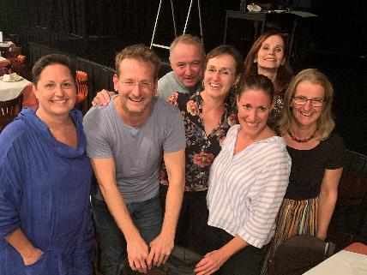
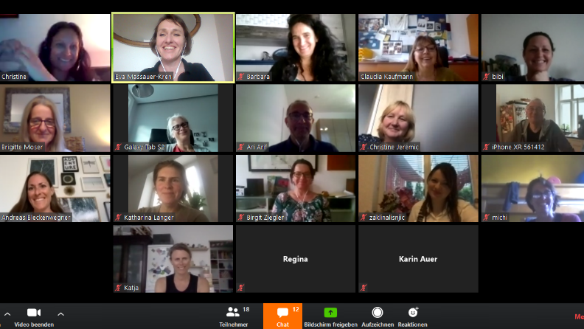
Wir sind Elternverein- vielen Dank!
Kabarettsbesuch „noch BildungsFerner“
(Auf eigene Kosten)
Jour fixe ZOOM

Slide 6
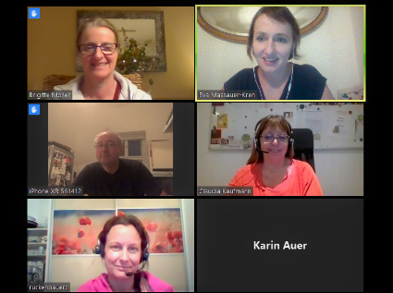
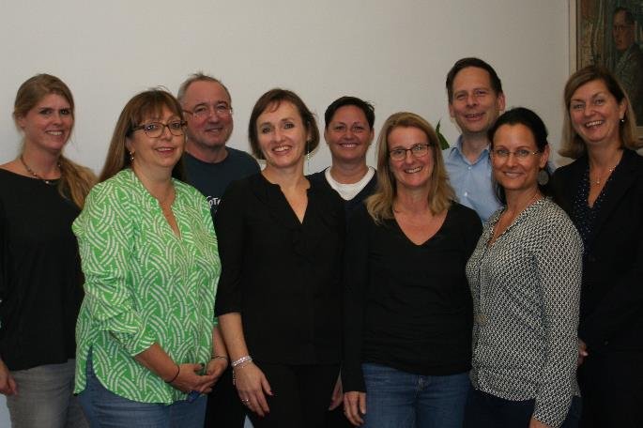
Das Vorstandsteam 2019_20
Eva Massauer-Kren (Obfrau) Georg Lahninger (Obfraustv.)
Christine Ruckenbauer (Kassierin) Karin Auer (Kassierinstv.)
Claudia Kaufmann (Schriftführerin) Brigitte Moser (Schriftführerinstv.)
Katharina Langer (SGA) Ari Arif (SGA)
Danke für Euren Einsatz!

Slide 7
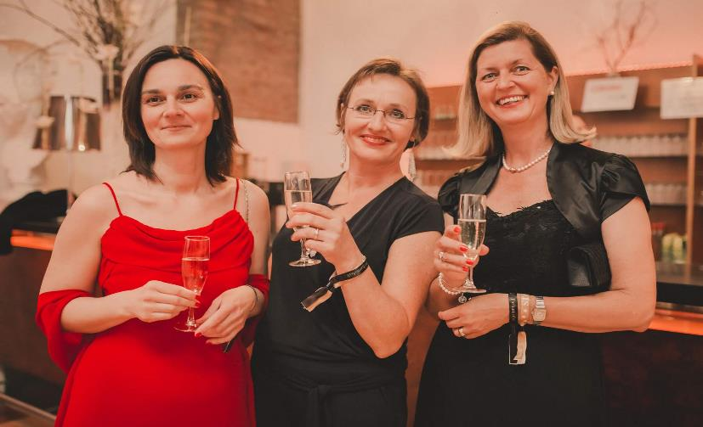

DANKE Karin!
Für Deinen langjährigen aktiven Einsatz im Parhamerelternverein ☺

Slide 8
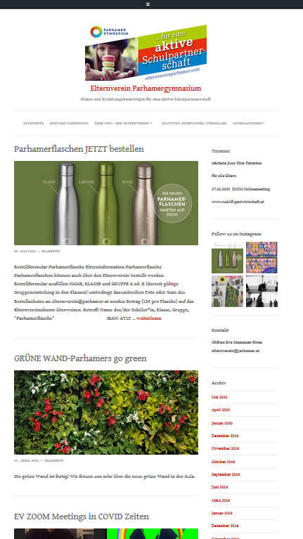
Informationskanäle und Kommunikation:
www.elternvereinparhamer.com
www.instagram.com/elternvereinparhamer
elternverein@parhamer.at

Slide 9

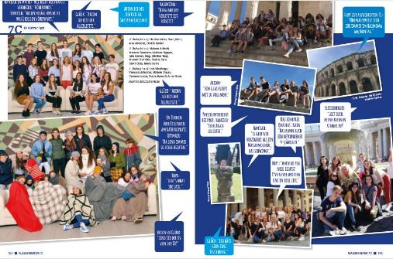
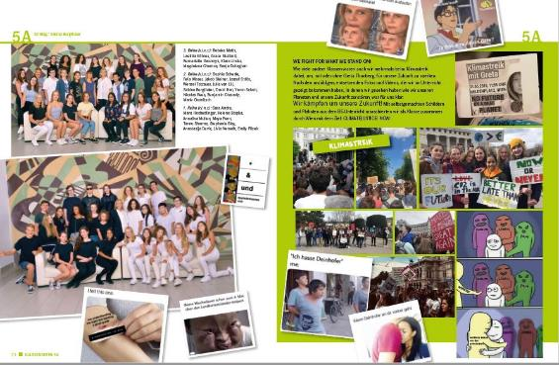
Vielen Dank an die Schüler*innen und Lehrer*innen für die vielen tollen Beiträge, Frau Mag.ª Alber-Trenkler für das „Eintreiben“ und Sammeln, Christine Ruckenbauer für die Unterstützung beim Lektorat und Karin Auer für Ihre Hilfe bei der Inserentensuche. Mein ganz besonderer Dank gilt Sisa ERNST für die professionelle und völlig unentgeltliche grafische Gestaltung und Umsetzung des Parhamerjahresberichts.

Slide 10
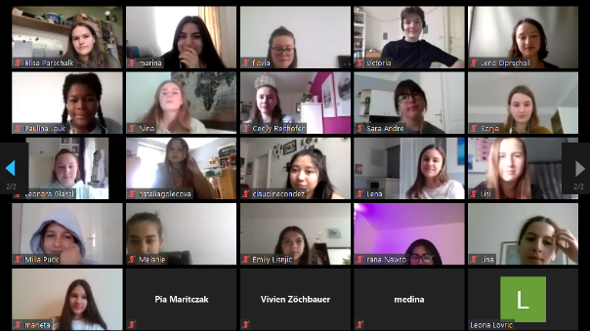
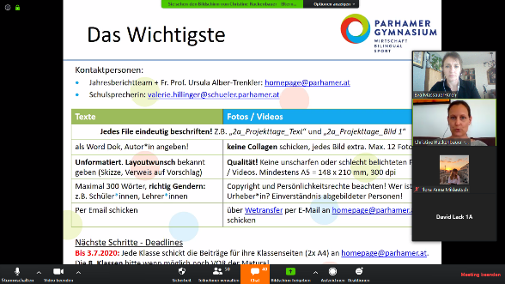
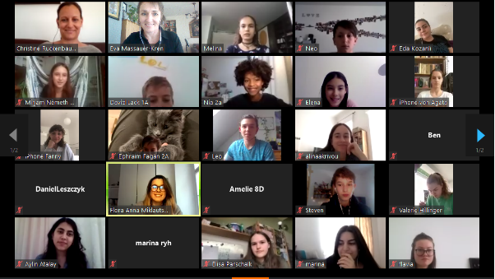
JahresBericht 2019/20 ZOOM Kick OFF
Nach dem JB ist vor dem JB ;-)
Klassenjournalist*innen aus allen Klassen haben teilgenommen ☺

Slide 11
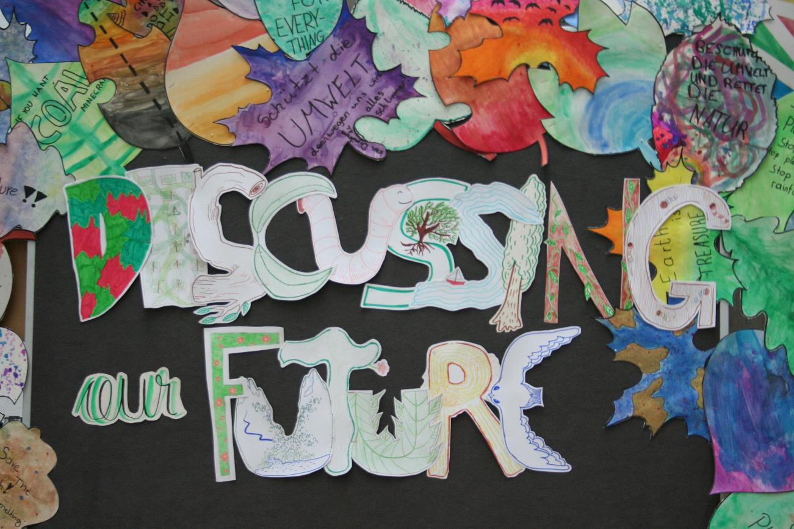

Slide 12

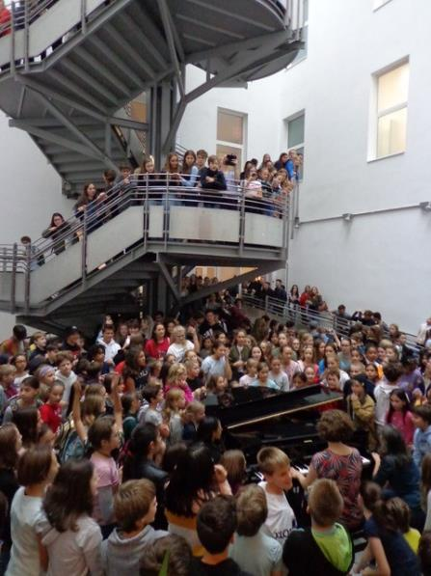
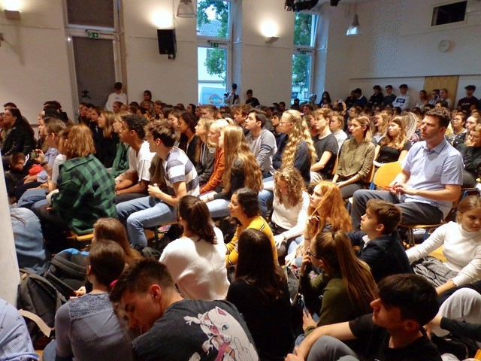
Kick OFF Discussing Future

Slide 13
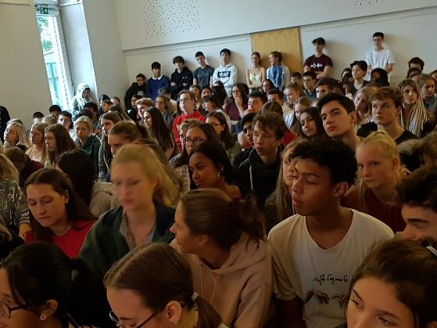
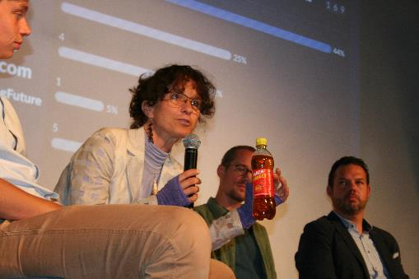
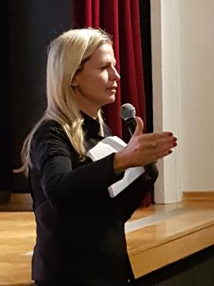
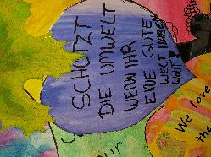
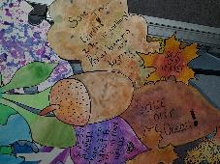
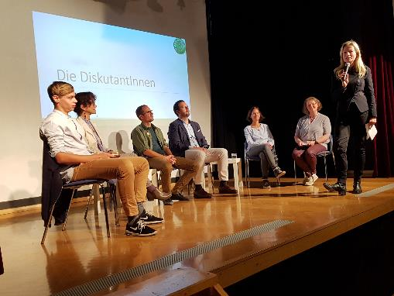
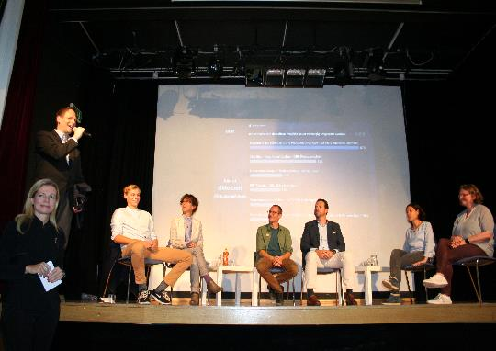
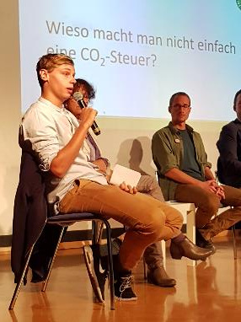
Claudia Reiterer Moderation

Slide 14
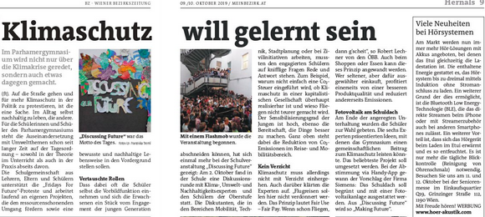



Slide 15
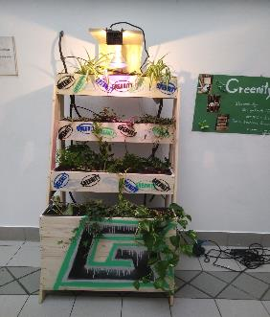

Unterstützte Projekte:
Klassenbegrünung,
Parhamerflaschen

Slide 16
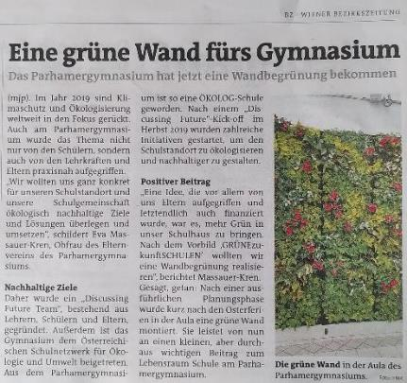
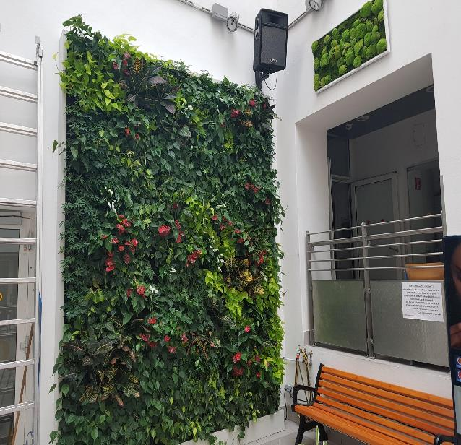
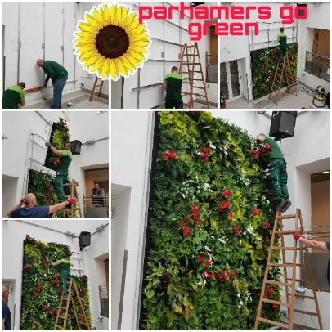
Lebensraum Schule

Slide 17
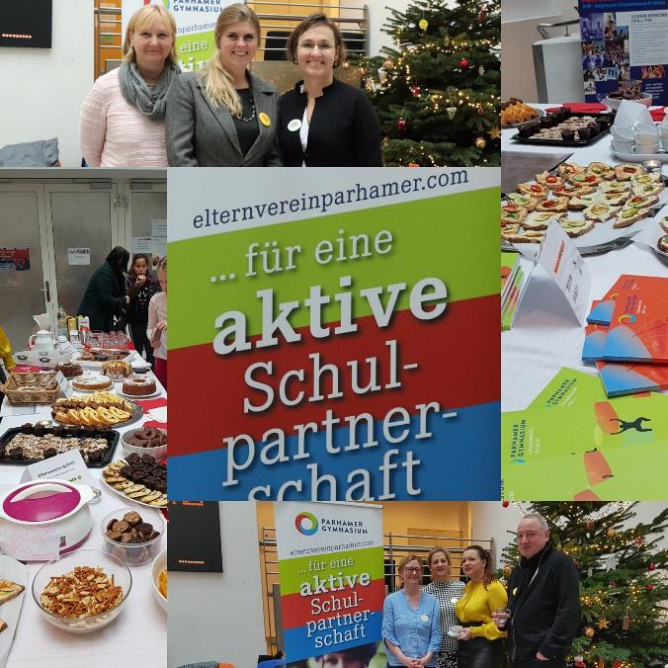
Tag der offenen Türe 28.11.2019
Danke für die vielen leckeren Spenden und die tolle Hilfe am Buffet!

Slide 18
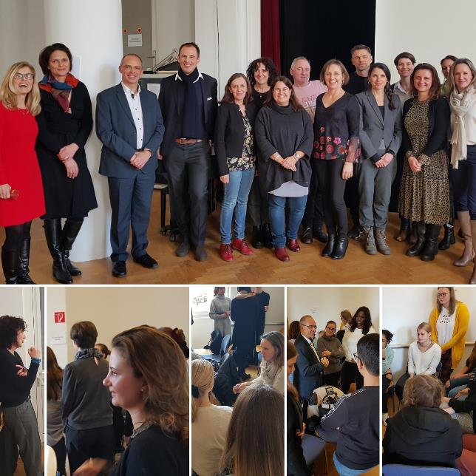
Eltern bei der Berufsexpert*innenbörse der Careerdays
für die 7. und 8. Klassen

Slide 19
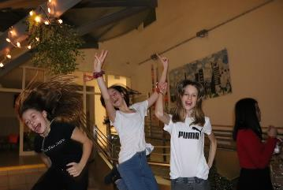
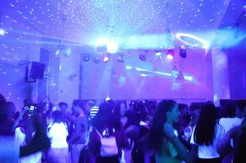
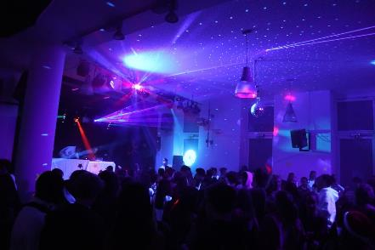

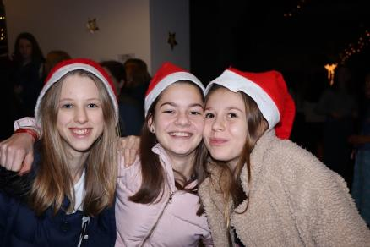
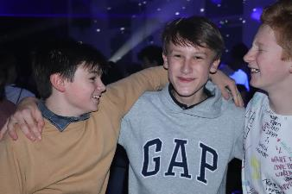

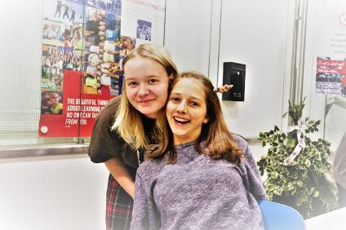
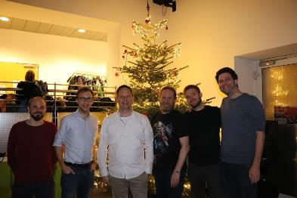
Unterstufen-Clubbing
A not so silent night

Slide 20
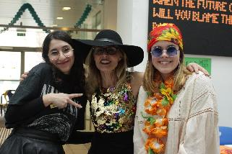
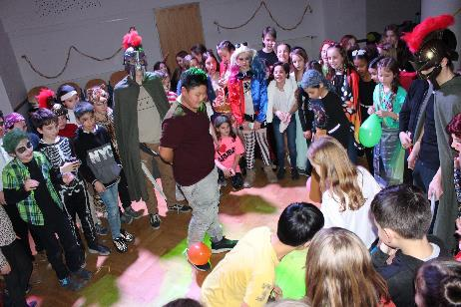
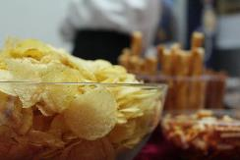
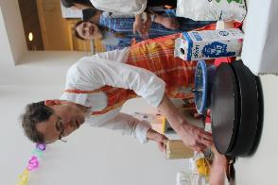
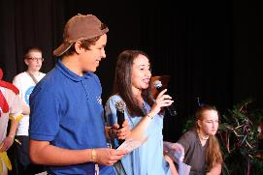

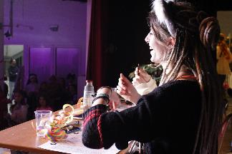
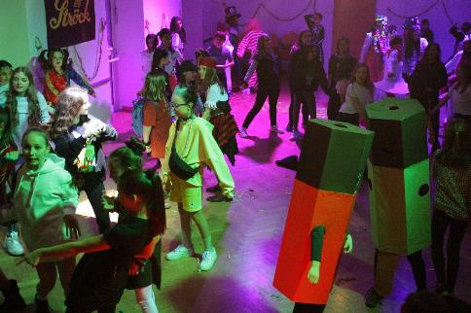
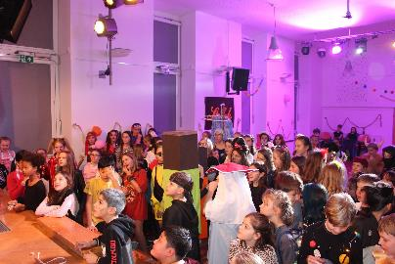
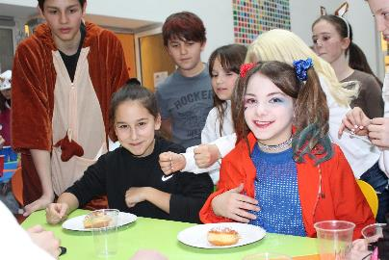
Faschingsfest für die 1. u. 2. Klassen

Slide 21
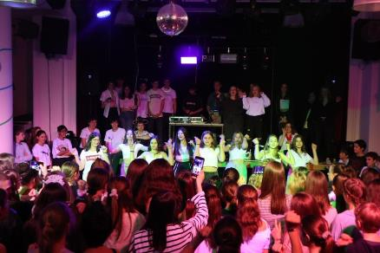
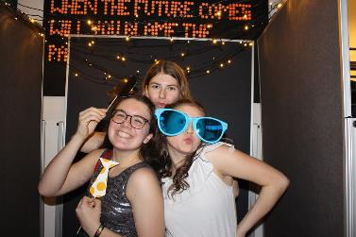
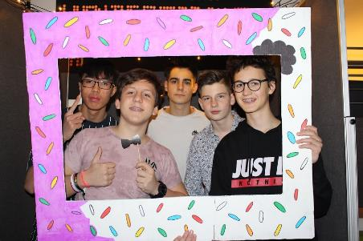

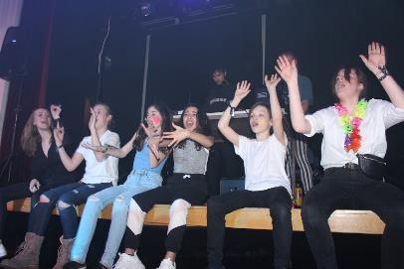
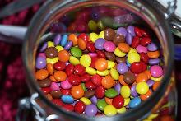




USt Clubbing
Projekt Team

Slide 22



Slide 23

Weiters hat der Elternverein im vergangen Jahr unterstützt:
Aktion der SV „Weihnachten teilen“
Body&Love Workshop
….

Slide 24





Maturant*innenverabschiedung 2020

Slide 25







Jahresbericht 2019_20
Alle Familien, die im vergangenen Schuljahr Elternvereinsmitglied waren, bekommen den fast 200 Seiten starken, bunten Rückblick kostenlos.
Der Jahresbericht ist im Sekretariat um 10€ auch käuflich zu erwerben.

Slide 26
Das Vereinsjahr SJ 2020_21

Slide 27




Oberstufenlounge – Sitzgarnitur
Lebensraum Schule
Nach den Herbstferien endlich hoffentlich für die OST Schüler*innen nutzbar

Slide 28
Elternvereinsbeiträge
Bericht der Kassierin Christine Ruckenbauer 1/2
2 Aussendungen, davon eine personalisiert
35,- pro Familie (Reduktion bei mehreren Schulen)
17.000€ Elternvereinsbeiträge (17.000 Vorjahr)
70,5% der Kinder/Familien haben bezahlt (77% Vorjahr.)
➔26,70€ Beitrag pro Kind im Durchschnitt
DANKE an alle Mitglieder
für ihre Zahlungen und Spenden!

Slide 29

Bericht der Kassierin Christine Ruckenbauer
Einnahmen Kategorien | Ausgaben Kategorien
Elternvereinsbeiträge (70,50%) Spenden EV Beiträge ((> 1.200,-) Spenden (Buffets, Tag der offenen Türe) Jahresbericht (nicht EV Mitglieder) Inserate Jahresbericht Parhamerflaschenverkauf (Einnahmen decken Ausgaben) Sportpakete (Einnahmen = Ausgaben) | Grüne Wand Aula, Sitzecke 2. Stock Soziale Unterstützungen Jahresbericht Druckkosten Parhamerflaschen Projektfinanzierung & Ankauf Weihnachten Teilen, Sexualpädagogik Veranstaltungen mit Unterstützung des Elternvereins (TdoT, MaturantInnenverabschiedung,..) Unterstützung Schulveranstaltungen (Clubbings, Fasching) Versicherungen, Mitgliedsbeitrag Elternvereinsverband Sportpakete (Einnahmen = Ausgaben) Schulball – sehr geringe Ausgaben
Der Elternverein hat im Vereinsjahr 2019_20 entsprechend dem Budgetplan 2019_20 mehr ausgegeben als eingenommen und schließt das Vereinsjahr mit dem geplanten und positiven Kontostand ab
Details sind jederzeit bei der Kassierin einsehbar
Bericht Rechnungsprüferinnen:
Das Budgetjahr 2019_20 wurde geprüft. Alle Einnahmen und Ausgaben wurden ordnungsgemäß verbucht. Es lagen ordnungs-gemäße Belege vor. Es gab im Rahmen der Prüfung keine Beanstandungen.
Dem Antrag der Rechnungsprüferinnen, den Vorstand zu entlasten, wurde einstimmig stattgegeben!

Slide 30
WAHL des EV Vorstandes 2020_21 Vorstellung der Kandidat*innen
OBFRAU Eva Massauer-Kren
OBFRAU STV Georg Lahninger
KASSIERIN Christine Ruckenbauer
KASSIERIN STV^{in} Michaela Rizek
SCHRIFTFÜHERIN Claudia Kaufmann
SCHRIFTFÜHRERIN STV^{in} Brigitte Moser
wahlberechtigt sind anwesende Erziehungsberechtigte
pro Familie und Funktion nur eine Stimme

Slide 31
Vorstand des Elternverein für das SJ 2020_21:
Funktion | Name | STV.-Funktion | Name
Obfrau | Eva Massauer-Kren | Obfrau-Stv. | Georg Lahninger
Kassierin | Christine Ruckenbauer | Kassierin-Stv.^{in} | Michaela Rizek
Schriftführerin | Claudia Kaufmann | Schriftführerin-Stv.^{in} | Brigitte Moser
Die EV Vorstandsmitglieder
wurden einstimmig
für das SJ 2020_21
gewählt

Slide 32
WAHL der EV SGA Mitglieder 2020_21
Vorstellung der Kandidat*innen f. d. SchulGemeinschaftsAusschuss SGA
Eva Massauer-Kren (ist als Obfrau automatisch im SGA vertreten und muss nicht gewählt werden)
Georg Lahninger
Katharina Langer
SGA Stellvertreter*innen
Christine Ruckenbauer
Ari Arif
Michaela Rizek
Die SGA Mitglieder des EV
wurden einstimmig
für das SJ 2020_21
gewählt

Slide 33
WAHL der beiden gleichberechtigten Rechnungsprüfer*innen 2020_21
Vorstellung der Kandidat*innen
Bibiana BINSTORFER
Brigitte FRAUENBERGER
Die Rechnungsprüfer*innen des EV
wurden im Rundumbeschluss
für das SJ 2020_21
gewählt

Slide 34
Festlegung des Mitgliedsbeitrages 2020_21 Vorschlag: 35 Euro
(2019_2020: 35Euro)
Über den Elternverein sind die Schüler*innen im Rahmen einer SCHÜLER*INNENKOLLEKTIVUNFALLVERSICHERUNG versichert.
Die Versicherung erstreckt sich auf Unfälle im Zusammenhang mit der Schule, der Freizeit, rund um die Uhr, weltweit, auch während der Ferien.
Das Antragsformular und den Kontaktpartner im Schadensfall finden Sie unter:
https://elternvereinparhamer.com/2017/10/27/schuelerunfallversicherung/
Auch im Elternvereinsbeitrag inkludiert:
Zu Beginn des nachfolgenden Vereinsjahres bekommen Elternvereinsmitglieder
Eine Ausgabe des Jahresberichtes 2020_21 im Wert von 10€ gratis
Der EV Beitrag für das SJ 2020_21 wurde
wurden einstimmig mit 35 EURO
festgelegt

Slide 35
Vorschau auf das Vereinsjahr 2020_2021
Abschluss GALA für die Absolvent*innen
(Clubbings)
Faschingsfest im Klassenverband
Safer Internet 1.+3.Klassen
Unterstützung PT (Parhamerflasche, Masken,…) und der SV (Schulbuch, Feedback,..)
Maturafeier
Jahresbericht
Discussing Future-Klimaclub
Mülltrennungssystem
„Parhamer-Oase“ nach dem Vorbild der Grätzl-Oase
Allfälliges
Qualität des Schulbufetts wurde diskutiert.
Dazu sind auch seitens der Schulleitung Verbesserungen
in naher Zukunft angedacht.

Slide 36

VIELEN DANK für Eure Aufmerksamkeit und
Covid-gerechte Teilnahme!
Im Anschluss folgte die Budgetsitzung 2020_21
➔ separates Protokoll
(Detail-Einsicht jederzeit bei Kassierin)

Slide 37
nächste TERMINE
Haben Sie Interesse im Elternverein aktiv mitzuarbeiten oder haben Sie Fragen?
Dann laden wir Sie herzlich ein, an den regelmäßigen Jour Fixe Treffen des Elternvereins teilzunehmen.
Dort haben Sie die Möglichkeit, u.a. mit dem Vorstand des Elternvereins Ihre Wünsche und Vorschläge persönlich zu besprechen und zu diskutieren, ganz unabhängig davon, ob Sie Elternvertreter*in sind oder nicht.
nächster Jour Fixe Termin geplant
Dienstag, 1. Dezember 2020, um 19:00 im Gasthaus Rudolf bzw. per ZOOM
http://www.rudolf-gastwirtschaft.at/

